Slide 1
操作系统
（operating system）

Slide 2
课程内容
操作系统引论
进程的描述与控制
进程的同步与通信
调度与死锁
存储器管理
虚拟存储器
设备管理
磁盘管理系统
文件系统

Slide 3
文件系统
内容
  文件和文件系统
  文件逻辑结构
  目录管理
  文件共享
  文件保护
  文件系统举例

Slide 4
文件和文件系统
1 文件、记录和数据项
2 文件类型
3 文件系统

Slide 5
1 文件、记录和数据项
数据项（field）
基本数据项是描述一个对象的某些属性的字符集
，它是数据的基本单位，一个数据项有一个值。
记录（record）
记录是一组相关数据项的集合，用于描述一个对
象某方面的属性。

Slide 6
1 文件、记录和数据项
文件（file）
计算机系统对系统中软件资源：无论是程序或数
据、系统软件或应用软件都以文件方式来管理。
文件是存贮在某种介质上的（如磁盘、磁带等）
并具有文件名的一组有序信息的集合。
文件是具有文件名的一组相关记录的集合。

Slide 7
2 文件类型
按用途分类
  系统文件
  操作系统本身有关的一些信息（程序或数据）所组成的文件。
  库文件
  系统提供给用户调用的各种标准过程、函数和应用程序等。
  用户文件
  用户的信息（程序或数据）所组成的文件。

Slide 8
2 文件类型
按文件中的数据形式分类
  -- 源文件
  从终端或输入设备输入的源程序和数据，以及作为处理结果的输出数据的文件。
  -- 目标文件
  由各种语言编译程序所输出的相对地址形式的程序文件。
  -- 可执行文件
  连接装配程序连接后所生成的可执行的目标程序文件。

Slide 9
2 文件类型
按存取控制分类
  可执行文件：用户可以执行但不能读写或修改的文件。
  只读文件：用户可以读或执行但不能修改的文件。
  读写文件：用户可以读、写、执行的文件。
  不保护文件：可以被系统中任一用户使用的文件。
按文件的逻辑结构分类
  -- 有结构文件
  -- 无结构文件

Slide 10
2 文件类型
按文件的物理结构分类
  顺序文件
  逻辑文件中的记录顺序存储在连续的物理块
  中。
  链接文件
  逻辑文件中的记录可存储在不连续的物理块
  中，通过链接指针，将它们链接成一个链表。
  索引文件
  逻辑文件中的记录可存储在不连续的物理块
  中，通过索引表实现记录和物理块之间的映射。

Slide 11
3 文件系统
文件系统是操作系统中以文件方式管理计算机软
件资源的软件和被管理的文件和数据结构（如目录和
索引表等）的集合。
从系统角度来看，文件系统是对文件存储器的存
储空间进行组织、分配和回收，负责文件的存储、检
索、共享和保护。
从用户角度来看，文件系统主要是实现“按名取
存”，文件系统的用户只要知道所需文件的文件名，
就可存取文件中的信息，而无需知道这些文件究竟存
放在什么地方。

Slide 12
3 文件系统
文件系统的类型
  FAT16
  FAT的全称是“File Allocation Table(文件分配表系统)”，最早于1982年开始应用于MS-DOS中。FAT文件系统主要的优点就是它可以允许多种操作系统访问，如MS-DOS、Windows 3.x、Windows 9x、Windows NT和OS/2等。这一文件系统在使用时遵循8.3命名规则(即文件名最多为8个字符，扩展名为3个字符)。
  VFAT
  VFAT是“扩展文件分配表系统”的意思，主要应用于在Windows 95中。它对FAT16文件系统进行扩展，并提供支持长文件名，文件名可长达255个字符，VFAT仍保留有扩展名，而且支持文件日期和时间属性，为每个文件保留了文件创建日期/时间、文件最近被修改的日期/时间和文件最近被打开的日期/时间这三个日期/时间。

Slide 13
3 文件系统
  FAT32
  FAT32主要应用于Windows 98系统，它可以增强磁盘性能并增加可用磁盘空间。因为与FAT16相比，它的一个簇的大小要比FAT16小很多，所以可以节省磁盘空间。而且它支持2G以上的分区大小。
  HPFS
  高性能文件系统。OS/2的高性能文件系统(HPFS)主要克服了FAT文件系统不适合于高档操作系统这一缺点，HPFS支持长文件名，比FAT文件系统有更强的纠错能力。Windows NT也支持HPFS，使得从OS/2到Windows NT的过渡更为容易。HPFS和NTFS有包括长文件名在内的许多相同特性，但使用可靠性较差。

Slide 14
3 文件系统
  NTFS
  NTFS是专用于Windows NT/2000操作系统的高级文件系统，它支持文件系统故障恢复，尤其是大存储媒体、长文件名。NTFS的主要弱点是它只能被Windows NT/2000所识别，虽然它可以读取FAT文件系统和HPFS文件系统的文件，但其文件却不能被FAT文件系统和HPFS文件系统所存取，因此兼容性方面比较成问题。
  ext2
  这是Linux中使用最多的一种文件系统，因为它是专门为Linux设计，拥有最快的速度和最小的CPU占用率。Ext2既可以用于标准的块设备(如硬盘)，也被应用在软盘等移动存储设备上。现在已经有新一代的Linux文件系统如SGI公司的XFS、ReiserFS、ext3文件系统等出现。

Slide 15
3 文件系统
  CD-ROM文件系统(iso9660)
  它是符合ISO9660标准的支持CD-ROM的文件系统，它有High sierra CD-ROM和Rock Ridge CD-ROM二种类型。
  UDF通用磁盘格式文件系统
  UDF(Universal Disk Format)文件系统是依据光学储存技术协会（Optical Storage Technology Association, OSTA）的通用磁盘格式文件系统规格1.02版所制定的。它提供了对 UDF格式媒体的只读访问（例如DVD光盘）。

Slide 16
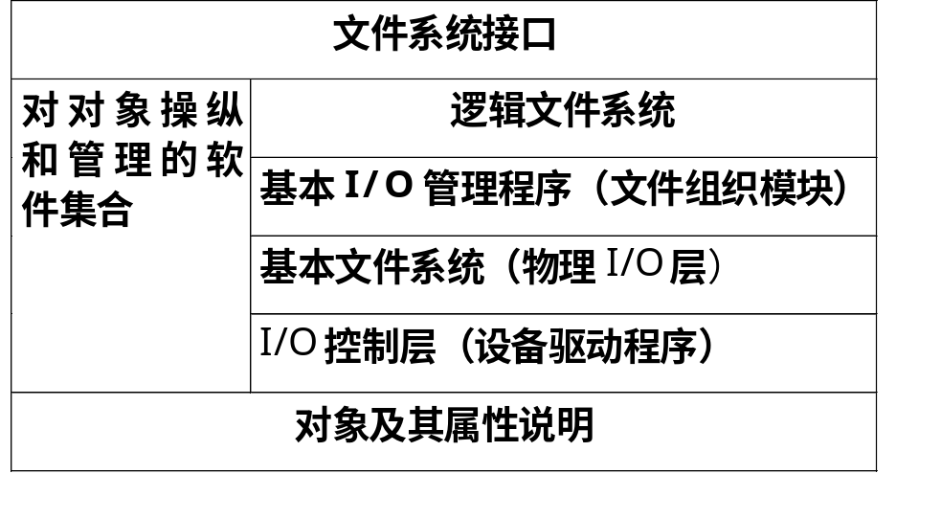
3 文件系统
文件系统模型
  对象及其属性说明
    文件
    目录
    磁盘（磁带）存储空间
  对对象操纵和管理的软件集合,文件系统的核心部分，功能包括：
    对文件存储空间的管理
    对文件目录的管理
    地址映射
    文件的读、写管理
    文件的共享与保护
  文件系统接口
    命令接口
    程序接口

Slide 17
4 文件操作
对记录的操作
  检索所有记录
  检索单个记录
  插入一个记录
  修改一个记录
  删除一个记录

Slide 18
4 文件操作
对文件的操作
  创建文件
  删除文件
  读文件
  写文件
  截断文件
  设置文件的读/写位置

Slide 19
文件系统
内容
  文件和文件系统
  文件逻辑结构
  目录管理
  文件共享
  文件保护
  文件系统举例

Slide 20
文件逻辑结构
文件的逻辑结构：从用户观点出发观察到的文件
组织结构称为文件的逻辑结构，可以独立于在外存上
的物理存储。逻辑结构的文件称逻辑文件。
    提高检索效率
    便于修改
    降低文件存储费用
  1 文件逻辑结构的类型
  2 顺序文件
  3 索引文件
  4 索引顺序文件

Slide 21
1 文件逻辑结构的类型
有结构文件（记录式文件）
  记录式文件是用户把文件内的信息按逻辑上独立的含义划分信息单位，每个单位称为一个逻辑记录（简称记录）。所有记录通常都是描述一个实体集的，有着相同或不同数目的数据项，记录的长度可分为定长和不定长记录两类。
        顺序文件
        索引文件
        索引顺序文件
无结构文件（流式文件）
  流式文件是指对文件内信息不再划分单位，它是依次的一串字符流构成的文件。

Slide 22
2 顺序文件
顺序文件(Sequential File)是指由一系列记录，按某种
顺序排列所形成的文件。
记录1
记录2
记录3
…
记录i
…
记录n
l
记录1
记录2
记录3
…
记录i
…
记录n
l1
定长顺序文件
l
l2
变长顺序文件
l3
l
li
ln
l

Slide 23
2 顺序文件
优点
  适用于批量存取，效率高
  磁带上只能存储顺序文件
缺点
  单个记录存取，效率低，开销大
  增加、修改一个记录，比较困难

Slide 24
3 索引文件
对不定长的记录，建立一张索引表，加快对记录的检索速度。
索引号 | 长度m | 指针ptr
0 | m0
1 | m1
. . . | . . . | . . .
i | mi
. . . | . . . | . . .
R0
R1
. . .
Ri
. . .
索引表
变长记录文件
优点:索引表是定长记录的顺序文件，因此检索速度高，适
于及时性要求高的系统
缺点:除了主文件外，需配索引表，提高了存储费用。

Slide 25
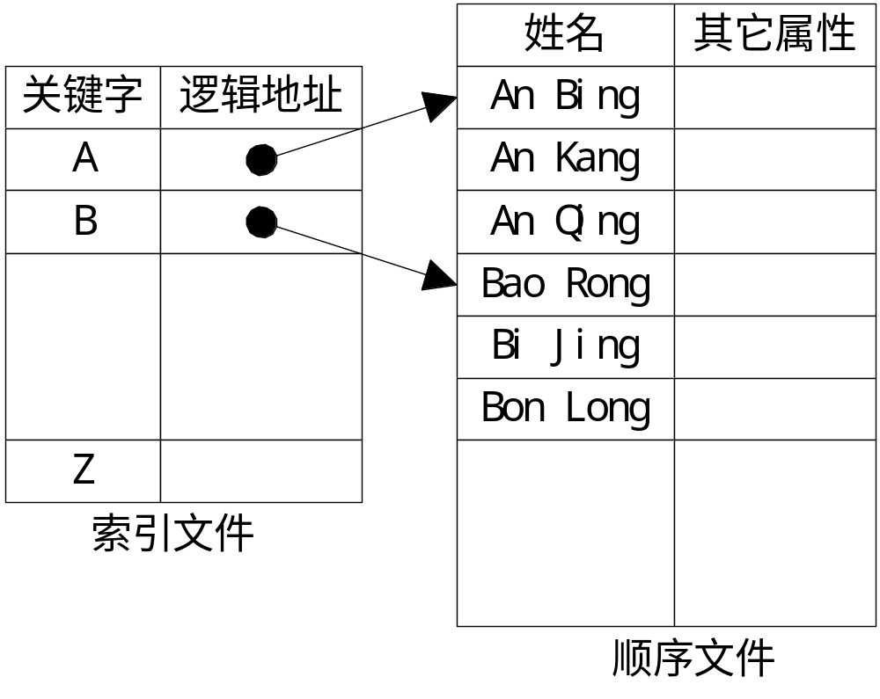
4 索引顺序文件
最常见的一种逻辑文件形式，有效克服变长记录文件不
便于直接存储的缺点，而且代价不大。
顺序文件与索引文件相结合，将记录分为若干组，每组
的第一个记录，建立索引项，放入索引表。

Slide 26
文件系统
内容
  文件和文件系统
  文件逻辑结构
  目录管理
  文件共享
  文件保护
  文件系统举例

Slide 27
3 目录管理
1 文件控制块和索引节点
2 单级目录结构
3 两级目录结构
4 树型目录结构
5 目录查询技术

Slide 28
1 文件控制块和索引节点
文件控制块FCB
为了实现“按名存取”，系统必须为每个文件设置用于描
述和控制文件的数据结构，它至少要包括文件名和存放文件的
盘物理地址，这个数据结构称为文件控制块FCB， 文件控制
块是文件存在的标志。
文件目录：把所有的FCB组织在一起，就构成了文件目录
，即文件控制块的有序集合。
目录项：构成文件目录的项目（目录项就是FCB）。
目录文件：为了实现对文件目录的管理，通常将文件目
录以文件的形式保存在外存，这个文件就叫目录文件。

Slide 29
1 文件控制块和索引节点
  基本信息
    文件名：字符串，通常在不同系统中允许不同的最大长度。可以修改。
    物理位置
    文件逻辑结构：有/无结构（记录文件，流式文件）
    文件物理结构（如顺序，索引等）
  访问控制信息
    文件所有者（属主）：通常是创建文件的用户，或者改变已有文件的属主；
    访问权限（控制各用户可使用的访问方式）：如读、写、执行、删除等；
  使用信息
    创建时间
    上次修改时间
    当前使用信息：打开文件的进程数，在文件上的等待队列等。

Slide 30
1 文件控制块和索引节点
文件控制块的信息因OS而不同，SCO UNIX文件系统ls文
件长列表显示ls 的FCB信息如下：
-r-xr-xr-x 1 bin bin 43296 May 13 1997 /opt/K/SCO/Unix/5.0.4Eb/bin/ls
显示的各项信息为文件类型和存取权限、连接数、文件
主、组名、文件长度、最后一次修改日期、文件名。

Slide 31
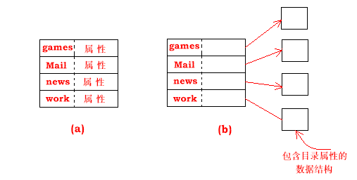
1 文件控制块和索引节点
索引节点
把文件名与文件的描述信息分开，即把文件的描述信息
单独形成一个数据结构，即索引点。在Unix中，称i节点。

Slide 32
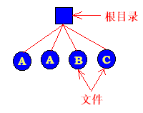
2 单级目录结构
构造方法
把系统中的所有文件都建立在一张目录表中，整个目录组
织是个线性表。结构比较简单，能实现目录管理的基本功能--按
名存取。
建立文件：目录表中增加一个新表目；
删除文件：目录表中清除该文件对应表目的信息。
文件名 | 属性
Alpha
Report
Text

Slide 33
2 单级目录结构
优点
  结构比较简单
  易实现
缺点：
  查找速度慢：文件目录表很大；
  不允许重名：不同文件不能同名！同一文件不能以不同名字出现或使用！
  不便与实现文件共享
  只适用于单用户操作系统。

Slide 34
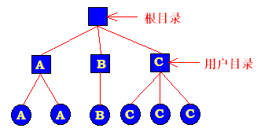
3 两级目录结构
为改变一级目录文件目录命名冲突，并提高对目录文件检
索速度而改进
构造方法
目录分为两级：
  一级称为主文件目录MFD(Master File Directory)（又称根目录），给出用户名，用户子目录所在的位置；
  二级称为用户文件目录UFD(User File Directory)（又称用户子目录），给出该用户所有文件的FCB。

Slide 35
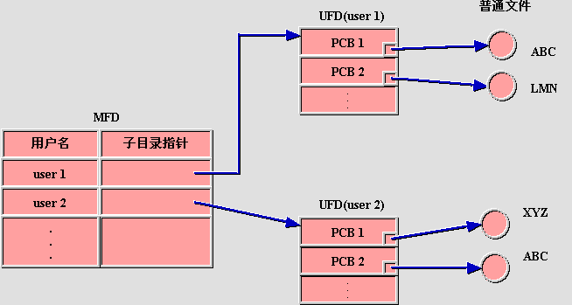
3 两级目录结构

Slide 36
3 两级目录结构
新用户建立文件
主目录表中分配一个表目，并为其分配存放二级目录的存
储空间，为新建立的文件在二级目录分配一个表目，分配文件的
存储空间。
用户访问文件
先按用户名在主目录中找到该用户的二级目录，然后在二
级目录中按文件名找出该文件的起始地址并进行访问。
优点
解决了文件的重名问题和文件共享问题,查找时间降低
缺点
增加了系统开销

Slide 37
4 树型目录结构
树型目录（多级目录）
在较大系统中，为了给大作业用户带来更多的方便，可以
为每个用户按任务的不同层次、不同领域建立多层次的分目录。
每一个结点（目录）出来的分支可以是数据文件，也可以
是目录文件。图中用圆代表文件，用矩形代表目录文件。
  优点：
  层次结构清晰，便于管理和保护，解决重名问题，查找
  速度加快
  缺点：
  查找一个文件按路径名逐层检查，由于每个文件都放在
  外存，多次访盘影响速度

Slide 38
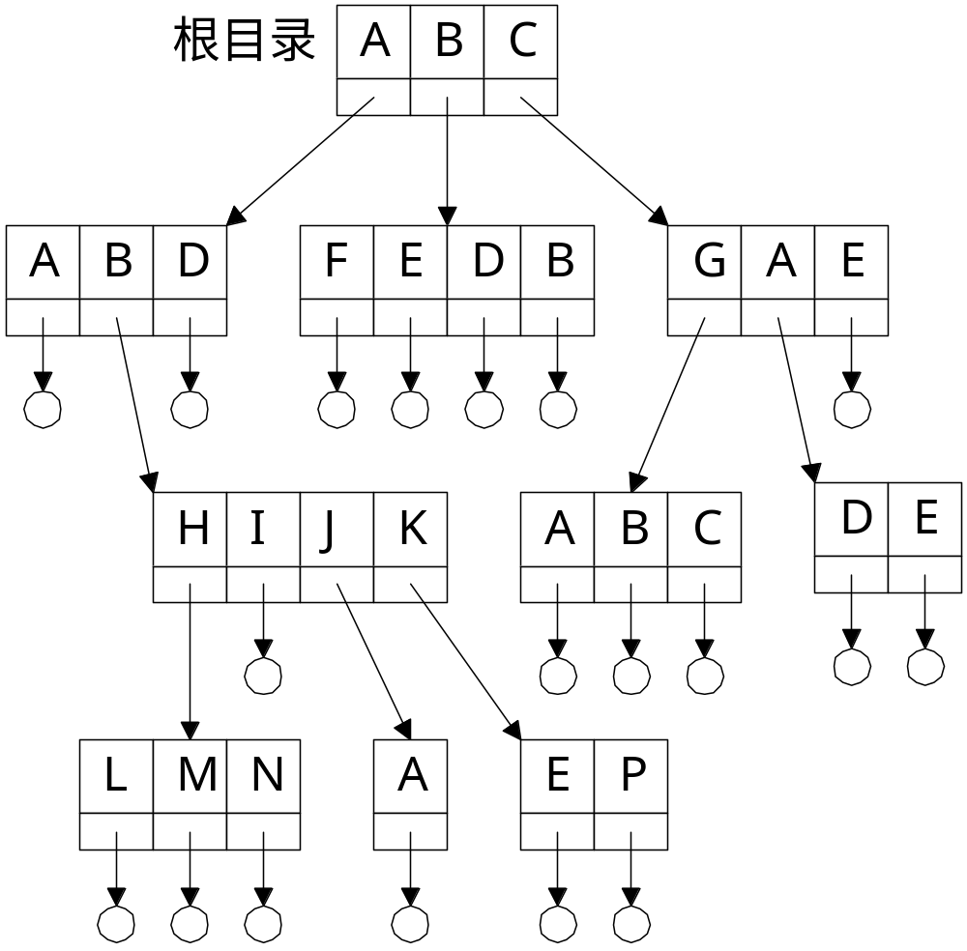
4 树型目录结构

Slide 39
4 树型目录结构
路径名
从根目录到数据文件之间，只有一条唯一的通路。
主目录/目录文件名/数据文件名
当前目录
每访问一个文件都要使用从根目录开始搜索直到树叶的数
据文件为止，包含各中间子目录的全路径名是相当麻烦的，同时
由于一个进程运行时访问的文件大多局限在某个范围，基于这一
点，可为每个用户（或每个进程）设置一个“当前目录”，又称
“工作目录”。
进程对各文件的访问都相对于“工作目录”而设置路径，
这称为相对路径，用相对路径可缩短搜索路径，提高搜索速度。

Slide 40
5 目录查询技术
为了实现用户对文件的按名存取，系统必须首先利用用户
提供的文件名，对文件目录进行查询，找出该文件的文件控制块
FCB或索引节点。
然后根据找到的FCB或索引节点中所记录的文件物理地址，
并根据文件物理组织方式找出文件的盘块号，进而换算出文件在
磁盘上的物理位置（柱面号、磁头号、扇区号），最后启动磁盘
驱动程序，将所需文件读入内存。
对目录查询的技术有两种：线性检索法和Hash法。
这里介绍UNIX中使用的线性检索法，又称为顺序检索法。

Slide 41
5 目录查询技术
I=1
索引节点
目录文件
bin boot unix usr mnt etc tmp dey
I=2 I =3 I=4 I=5
I=2
I=5
ls
10
dir
10
I=10
ls
/bin/ls数据文件

Slide 42
5 目录查询技术
下面以在上图所示UNIX树型目录中查找文件/bin/ls为例介
绍线性检索法。
首先系统读入根索引节点（其索引节点号为1），从文件地址项查找根目
录文件所在物理块号读入内存。同时从用户提供的文件名中读入根目录下第
一个文件分量bin ,用它与根目录文件中各个目录项的文件名顺序地进行比较
，从中找到匹配号，得到匹配项的索引节点号为2。
然后将磁盘第2个索引节点读入内存，从中找出bin目录文件所在物理块
号，并将它读入内存。
同时从用户提供的文件名中读入第二个文件分量ls，用它与bin目录文
件中目录项的文件名顺序地进行比较，从中找出匹配号，得到匹配项的索引
号为10。
而后，将磁盘第10号节点读入内存，从中判断ls文件所在的物理块号
。目录查询操作到此结束，如果顺序查找过程中发现一个文件分量名未能找
到，则停止查找并送回“文件未找到”信息。

Slide 43
文件系统
内容
  文件和文件系统
  文件逻辑结构
  目录管理
  文件共享
  文件保护
  文件系统举例

Slide 44
文件共享
1 利用基本文件目录实现文件共享
2 基于索引节点的共享方式
3 利用符号链实现文件共享

Slide 45
1 利用基本文件目录实现文件共享
为了提高目录检索速度，可把目录中的文件说明（文件描
述符）信息分成两个部分：
  符号文件目录：由文件名和文件内部标识组成的树状结构，按文件名排序；
  基本文件目录：由其余文件说明信息（物理地址、存取控制等）组成的线性结构，按文件内部标识排序；

Slide 46
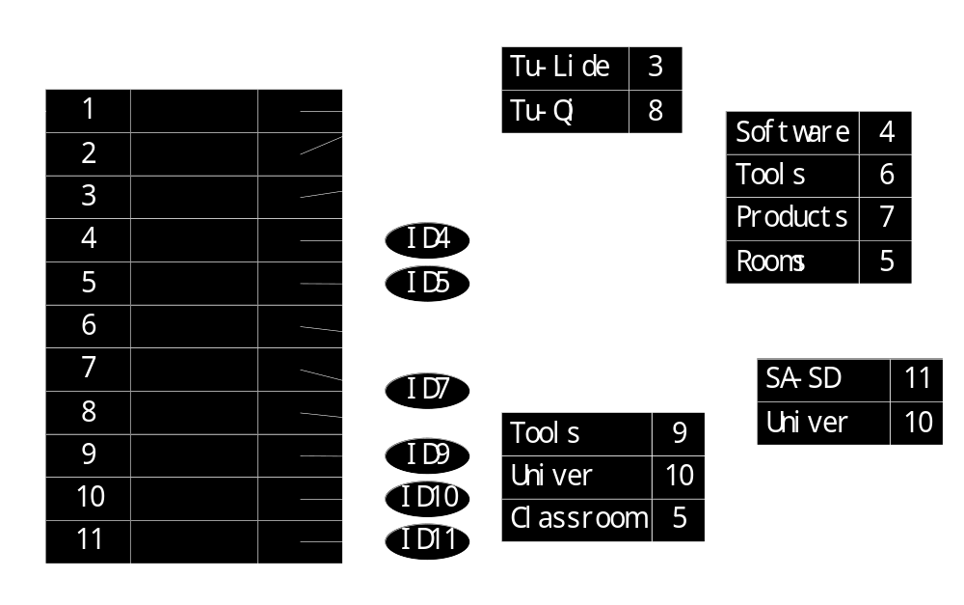
1 利用基本文件目录实现文件共享

Slide 47
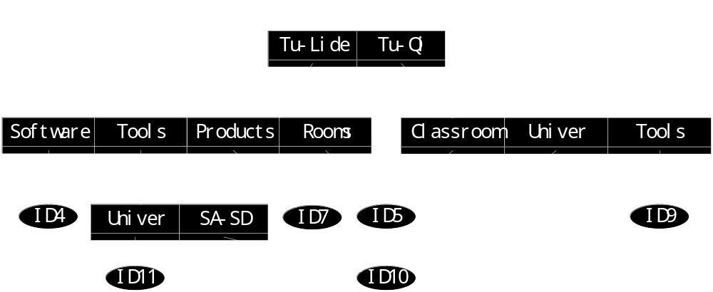
1 利用基本文件目录实现文件共享
符号文件目录的层次结构

Slide 48
2 基于索引节点的共享方式
也称为硬链接（hard link）,通过多个文件名链接(link)
到同一个索引结点，可建立同一个文件的多个彼此平等的别名。
列出当前目录的子目录和文件命令ls 是放在/bin子目录下
，而/usr子目录下可设置一个 DOS兼容的命令dir，这增加的命
令实为执行ls命令。
为了共享文件，只是在二个不同子目录下取了不同的文件
名ls和dir，但它们具有相同的索引节点。UNIX这种文件的结构
称为树形带勾连的目录结构。
在文件的索引节点中有一个量di_nlink表示连接到该索引
节点上的连接数；

Slide 49
2 基于索引节点的共享方式
I=1
索引节点
目录文件
bin boot unix usr mnt etc tmp dey
I=2 I =3 I=4 I=5
I=2
I=5
ls
10
dir
10
I=10
ls
数据文件

Slide 50
2 基于索引节点的共享方式
在用命令“ls -l”长列表显示时，文件的第2项数据项表示
链接数；
使用命令“ln”可给一已存在文件增加一个新文件名，即
文件链接数增加1，此种链接不能跨越文件系统。用硬连接格式
如下：
$ln /opt/k/sco/unix/5.0.4Eb/bin/ls /usr/lx20/dir
$ls –l dir
-r-xr-xr-t 2 bin bin 43296 May 13 1997 dir
文件硬连接不利于文件主删除它拥有的文件，因为文件主
要删除它拥有的共享文件，必须首先删除（关闭）所有的硬连接
，否则就会造成共享该文件的用户的目录表目指针悬空。

Slide 51
3 利用符号链实现文件共享
即符号连接，系统为共享的用户创建一个link类型的新文
件，将这新文件登录在该用户共享目录项中，这个link型文件包
含连接文件的路径名。
当用户要访问共享文件且正要读link型新文件时，操作系
统根据link文件类型性质将文件读出的内容作为路径名去访问真
正的共享文件。
在UNIX中也是使用ln来建立符号连接的共享文件，这时命
令为ln -s。
$ln -s /opt/k/sco/unix/5.0.4Eb/bin/ls /usr/lx20/dir
$ls –l dir
lrwxrwxrwx 1 lx20 group 30 Dec 27 13:34 dir -> /opt/K/SCO/Unix/5.0.4Eb/bin/ls
该类文件在用ls命令长列表显示时，文件类型为l。

Slide 52
3 利用符号链实现文件共享
采用符号连接可以跨越文件系统，甚至可以通过计算机网
络连接到世界上任何地方的机器中的文件，此时只需提供该文件
所在的地址，以及在该机器中的文件路径。
符号连接的缺点：其它用户读取符号连接的共享文件比读
取硬连接的共享文件需要增多读盘操作。因为其它用户去读符号
连接的共享文件时，系统中根据给定的文件路径名，逐个分量地
去查找目录，通过多次读盘操作才能找到该文件的索引节点，而
用硬连接的共享文件的目录文件表目中已包括了共享文件的索引
节点号。

Slide 53
文件系统
内容
  文件和文件系统
  文件逻辑结构
  目录管理
  文件共享
  文件保护
  文件系统举例

Slide 54
文件保护
1 文件的存取控制
2 分级安全管理

Slide 55
1 文件的存取控制
文件系统对文件的保护常采用存取控制方式进行
，所谓存取控制就是不同的用户对文件的访问规定不
同的权限，以防止文件被未经文件主同意的用户访问。

Slide 56
1 文件的存取控制
存取控制矩阵
理论上存取控制方法可用存取控制矩阵，它是一个二维矩
阵，一维列出计算机的全部用户，另一维列出系统中的全部文件
，矩阵中每个元素Aij是表示第i个用户对第j个文件的存取权限
。通常存取权限有可读、可写、可执行以及它们的组合如下表所
示。

Slide 57
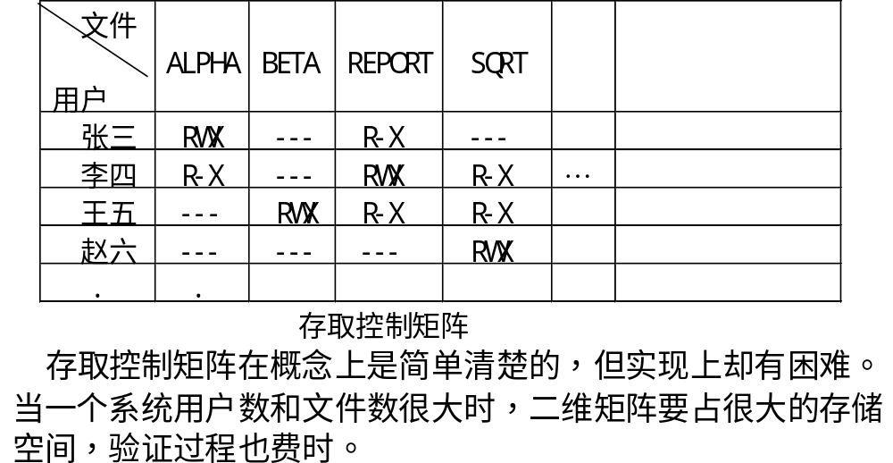
1 文件的存取控制

Slide 58
1 文件的存取控制
存取控制表
存取控制矩阵由于太大而往往无法实现。
一个改进的办法是按用户对文件的访问权力的差别对用户
进行分类，由于某一文件往往只与少数几个用户有关，所以这
种分类方法可使存取控制表大为简化。
UNIX系统就是使用这种存取控制表方法。它把用户分成三
类：文件主、同组用户和其它用户，每类用户的存取权限为可
读、可写、可执行以及它们的组合。

Slide 59
1 文件的存取控制
在用ls长列表显示时每组存取权限用三个字母RWX表示，
如读、写和执行中那一样存取不允许则用“-”字符表示，用
ls -l长列表显示ls文件如下：
-rwxr-xr-x 1 bin bin 43296 May 13 1997 /opt/K/SCO/Unix/5.0.4Eb/bin/ls
显示前2-10共9个字符表示文件的存取权限，每3个字符
为一组，分别表示文件主、同组用户和其它用户的存取权限。
由于存取控制表对每个文件将用户分类，所以该存取控制表可
存放在每个文件的文件控制块(即目录表目）中，对UNIX它只
需9位二进制来表示三类用户对文件的存取权限，它存在文件
索引节点的di_mode中。

Slide 60
1 文件的存取控制
在UNIX系统中，用一个9位二进制数表示一个文件的存取
权，如下所示。“1”表示允许此类访问，“0”表示不允许此
类访问。
文件主
同组用户
一般用户
1 | 1 | 1 | 1 | 0 | 1 | 0 | 0 | 0
读标志
写标志
执行标志
同左
同左

Slide 61

1 文件的存取控制
用户权限表
改进存取控制矩阵的另一种方法是以用户或用户组为单
位将用户可存取的文件各集中起来存入一表，这称为用户权限
表，表中每个表目表示该用户对应文件的存取权限，如下表所
示。这相当于存取控制矩阵一行的简化。

Slide 62
2 分级安全管理
随着计算机应用范围扩大，在所有稍具规模的系统
中，都从多个级别上来保证系统的安全性。
系统级安全管理
系统级安全管理的主要任务是不允许未经核准的用户进入
系统，从而也防止了他人非法使用系统中各类资源（包括文件）
。系统级管理的主要措施有：

Slide 63
2 分级安全管理
  注册
  注册的主要目的是使系统管理员能够掌握要使用的各用
  户的情况，并保证用户在系统中的唯一性。
  例如linux操作系统中Passwd文件为系统的每一个帐号保
  存一行记录，这条记录给出了每个账号的一些属性，如用户
  真实名字、口令等，Passwd是ASCII文件，普通用户可读，只
  有root可写，为使口令保密，使用shadow口令可使Passwd文
  件中存放口令的地方放上一个“×”。
  而加密口令和口令有效期信息存放在shadow文件中，只
  有root才能读取。任何一个新用户在使用系统前，必须先向
  系统管理员申请，由系统管理员root使用adduser命令创建用
  户帐号。当用户不再使用系统时，由root帐号使用userdel命
  令删除一个帐号和帐号的主目录。

Slide 64
2 分级安全管理
  登录
  用户经注册后就成为该系统用户，但在上机时还必须进
  行登录。登录的主要目的是通过核实该用户的注册名及口令
  来检查该用户使用系统的合法性。
  WindowsNT需用户同时按下Ctrl+Alt+Del键来启动登录界
  面，提示输入用户名和口令。在用户输入后系统调用身份验
  证包来接收登录信息，并与安全帐号管理库中存放的用户名
  和口令进行对比，如果找到匹配，则登录成功，于是允许用
  户进入系统。为了防止非法用户窃取口令，在用户键入口令
  时，系统将不在屏幕上给予回显，凡未通过用户名及口令检
  查的用户，将不能进入系统。

Slide 65
2 分级安全管理
为了进一步保证系统及安全性，防止有恶意者通过多次尝
试猜口令方式而打入系统，SCO UNIX可设置访问注册限制次数，
当不成功注册次数超过这个限度后，帐号和终端就被封锁，这称
为凶兆监视（threat monitoring）。系统还可设置参数控制口
令有效时间，当一口令到了退役时间，口令死亡，该用户帐号也
封闭。
WindowsNT采用Ctrl+Alt+Del键来启动登录界面也是为了
防止非法程序模拟登录界面扮作操作系统来窃取用户名和口令。

Slide 66
2 分级安全管理
用户级安全管理
用户级安全管理是通过对不同的用户对不同文件设置不同
的存取权限来实现。
  用户分类
    文件主
    组用户
    其它用户
    超级用户
    系统操作员
    一般用户
    顾客

Slide 67
2 分级安全管理
  文件访问权
    建立――允许用户建立一个文件，并打开它
    打开――允许用户打开一个存在的文件
    读 ――允许用户从一个打开的文件读数据
    写 ――允许用户将数据写入一个打开的文件
    查询――允许用户查找目录文件
    修改――允许用户修改文件
    父权――允许用户建立/改名/删除子目录，具有对某些用户赋予的对目录和子目录的访问权

Slide 68
2 分级安全管理
目录级安全管理
目录级安全管理，是为了保护系统中各种目录而设计的，
它与用户权限无关。为保证目录的安全规定只有系统核心才具有
写目录的权利。
用户对目录的读、写和执行与一般文件的读、写和执行的
含义有所不同，对于目录的读权限意味着允许打开并读该目录的
信息，例如UNIX系统使用ls命令可列出该目录的子目录和文件名
。对于目录的写权限意味着可以在此目录中创建或删除文件，禁
止对于某个目录的写权限并不意味着在该目录中的文件不能修改
，只有在一个文件上的写权限才真正地控制修改文件的能力。对
于一个目录的执行权限意味着系统在分析一个文件时可检索此目
录。禁止一个目录的执行权限可真正地防止用户使用该目录中的
文件，用户不能使用cd命令来进入此目录。

Slide 69
2 分级安全管理
文件级安全管理
文件级安全管理，是通过系统管理员或文件主对文件属性
的设置来控制用户对文件的访问。通常可设置以下几种属性：
  只执行――只允许用户执行该文件，主要针对.exe和.com文件。
  隐含――指示该文件为隐含属性文件。
  索引――指示该文件是索引文件。
  修改――指示该文件自上次备份后是否还被修改。
  只读――只允许用户对读该文件。
  读／写――允许用户对文件进行读和写。
  -- 共享――指示该文件是可读共享的文件。
  -- 系统――指示该系统是系统文件。

Slide 70
2 分级安全管理
用户对文件的访问，将由用户访问权、目录访问权限及文
件属性三者的权限所确定。或者说是有效权限和文件属性的交集
。例如对于只读文件，尽管用户的有效权限是读／写，但都不能
对只读文件进行修改、更名和删除。对于一个非共享文件，将禁
止在同一时间内由多个用户对它们进行访问。通过上述四级文件
保护措施，可有效地对文件的保护。

Slide 71
文件系统
内容
  文件和文件系统
  文件逻辑结构
  目录管理
  文件共享
  文件保护
  文件系统举例

Slide 72
文件系统举例
1 MS DOS的文件系统
2 UNIX的文件系统

Slide 73
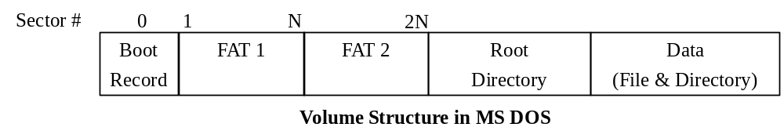
1 MS DOS的文件系统
多级目录，不支持文件别名，无用户访问权限控制
磁盘文件卷结构

Slide 74
1 MS DOS的文件系统
  文件卷(volume)信息：记录在引导记录的扇区中。包括：簇大小，根目录项数目，FAT表大小，磁盘参数（每道扇区数，磁头数），文件卷中的扇区总数，簇编号长度等
    逻辑扇区号：三元组（柱面号，磁头号，扇区号）－>一个文件卷中从0开始对每个扇区编号，优点：屏蔽了物理磁盘参数的不同
    允许同时访问的文件卷数目上限可以由config.sys文件中的LASTDRIVE= 语句指定
    簇(cluster)：由若干个扇区组成。在一个文件卷中从0开始对每个簇编号。

Slide 75
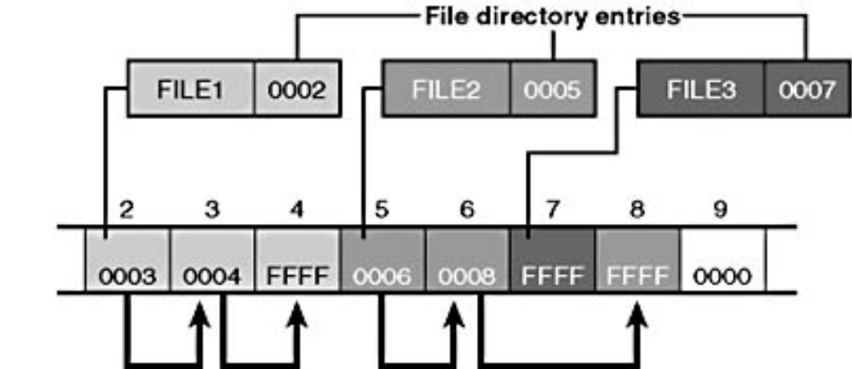
1 MS DOS的文件系统
  FAT表：两个镜像，互为备份。文件卷中的每个簇均对应
  一个FAT表项，文件分配采用链式分配方法。每个FAT表项所占位数是簇编号的位数，其值是（以FAT12为例）：
    0：表示该簇空闲
    FF7h：物理坏扇区
    FF8h~FFFh：表示该簇是文件的最后一个簇
    其他值：表示该簇被文件占用，而且表项中的值是文件下一个簇的编号。

Slide 76
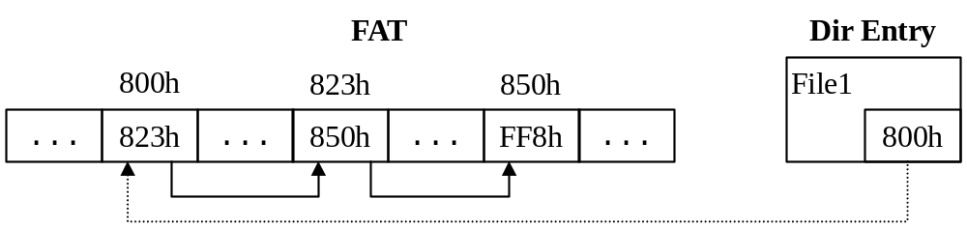
1 MS DOS的文件系统
  目录：是目录项的顺序文件(即大小相同的排序记录序列)，不对目录项排序。
    若目录中包含的文件数目较多，则搜索效率低。
    每个目录项大小为32字节，其内容包括：文件名（8+3个字符），属性（包括文件、子目录和文件卷标识），最后一次修改时间和日期，文件长度，第一个簇的编号。
    在目录项中，若第一个字节为 E5h，则表示空目录项；若为 05h，则表示文件名的第一个字符为 E5h。
    文件名不区分大小写

Slide 77
1 MS DOS的文件系统
打开文件管理
系统文件表(SFT, System File Table)和任务文件表(JFT, Job File Table)：
    SFT包含系统的所有打开文件，可以由几个表项依次连接组成。
    JFT包含该任务（进程）的所有打开文件。JFT表项内容是到SFT表项的索引。
    SFT的表项数目可由 config.sys文件中的 FILES= 来语句指定，默认是8。

Slide 78
2 UNIX的文件系统
概述
  改进的多级文件目录，可以建立文件别名（索引结点方式和符号链接方式），有用户访问权限控制（文件的读R、写W和执行X，相应于目录的检索文件、增删文件和进入目录）
    注意：如果对文件具有写权限，而对文件所在目录没有写权限，仍然可以改变该文件的长度（如添加数据），因为除文件名外的其他文件目录内容都存放在索引结点而不是在目录文件。
  文件类型：常规文件(ordinary file)、目录文件(directory)、特殊文件(special file)如外设、先进先出文件(FIFO)如命名管道；

Slide 79
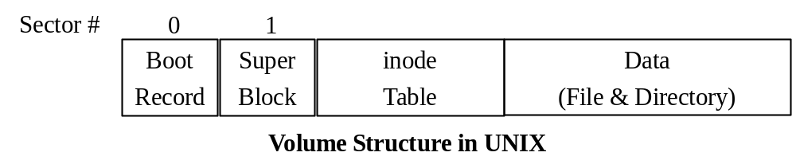
2 UNIX的文件系统
磁盘文件卷结构
  超级块：描述文件系统的状态，包括磁盘空闲块栈，空闲i结点栈
  索引节点（inode list）：存放文件说明信息，每项64字节
  目录文件：每个目录项16字节。文件名区分大小写。
  文件分配：直接索引，一级、二级、三级间接索引

Slide 80
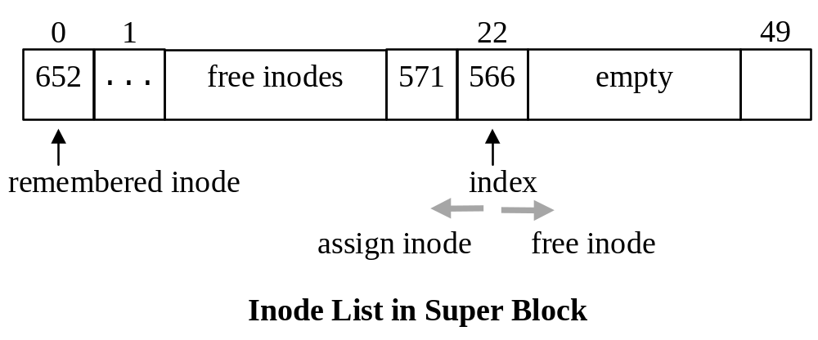
2 UNIX的文件系统
空闲i结点的分配和释放
  每次从磁盘上寻找一批空闲i结点，把它们的编号记录在内存的空闲i结点栈中。其中“铭记”i结点(remembered inode)是栈中编号最大的i结点。
  i结点分配时，移出栈顶的i结点。若到达"铭记"i结点则表示栈已空，需要从磁盘上重新寻找。(铭记i结点在栈底)

Slide 81
2 UNIX的文件系统
  i结点释放时，若栈未满，则把被释放i结点放入栈顶。若栈已满，则判断被释放i结点的编号小于"铭记"i结点编号，则把前者替换"铭记"i结点，否则被释放的i结点不入栈。
  问题举例：这里的问题出在内存中的i结点栈与磁盘上的状态不一致。如：分配空闲i结点120和150；释放i结点100而“铭记”i结点变为100；…分配i结点100，则需要重新从磁盘上寻找空闲i结点；此时i结点150还在内存i结点表中，如果它尚未更新到磁盘上，那么从磁盘上会找到空闲的i结点150。(由于内外存不同步而产生问题，内存已分配而外存没有反映出来)
  问题的解决：从空闲i结点栈中得到i结点编号之后，还需要对其在内存i结点表中进行查找(相当于进行核对)；如果找到，说明这个i结点并非空闲。

Slide 82
2 UNIX的文件系统
磁盘空闲块的分配和释放
  采用成组链接法，把链表和索引相结合。每一组50块，用索引表表示；各组间通过链表指针串在一起，构成链表。链表的开头是超级块中的磁盘空闲块栈，在运行时被读入到内存中。栈计数count是栈中的空闲块数目，栈中的元素是空闲块编号。链表中的每一块都存放一个类似的空闲块栈
  分配过程：查看超级块中是否count == 1；若不是，则弹出栈顶元素N，--count；若是，则弹出栈顶元素N，把空闲块N中的栈（包括栈计数）读入到超级块中；返回空闲块编号N
  释放过程：被释放空闲块为编号N。查看超级块中是否栈已满（如count == 50）；若不是，则N入栈，++count；若是，则将超级块中的栈（包括栈计数）写入到空闲块N，然后把N放入超级块中的栈顶并置count为1。

Slide 83
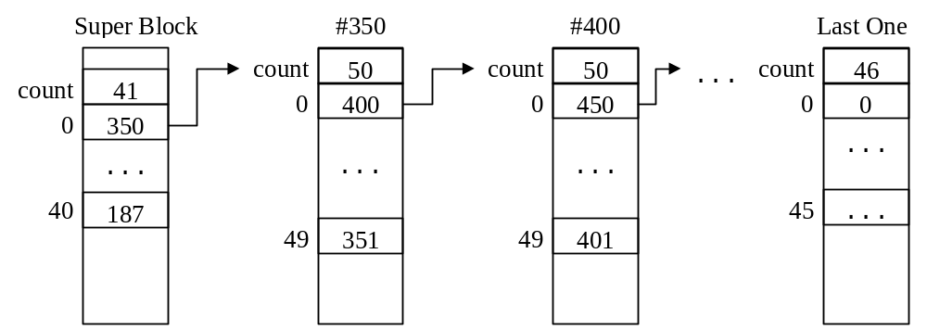
2 UNIX的文件系统
成组链接

Slide 84
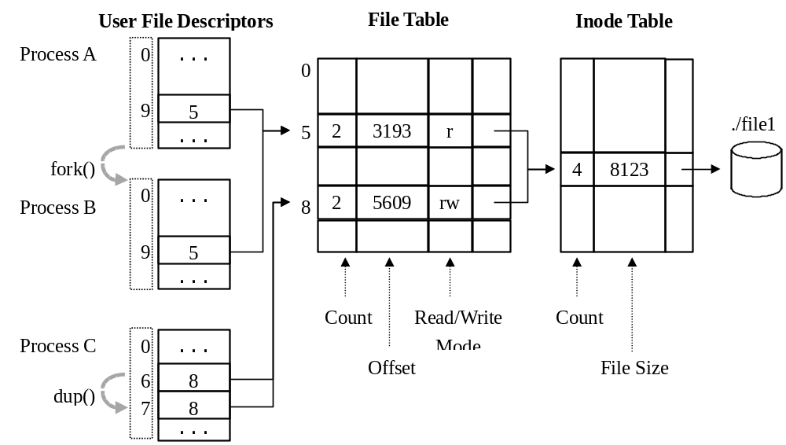
打开文件管理
2 UNIX的文件系统

Slide 85
2 UNIX的文件系统
  内存i结点表：空闲的内存i结点－>组织成链表；占用的内存i结点－>哈希表（对冲突采用链表方式解决）
  进程所进入的目录：包括各个打开文件的目录路径，以及进程的当前目录
    进入一个目录，如果该目录文件的内存i结点已经存在，则只需把内存i结点的引用计数加1，否则读入该目录文件的磁盘i结点并建立内存i结点。
    系统起动之后，进入根目录并建立相应内存i结点，直到系统关闭
    退出目录：如关闭文件或修改当前目录
  目录路径查找：把目录路径分解为各级目录名，然后逐级进入目录并查找。如：目录路径为/usr/include/sys，则各级目录名为 usr, include, sys。
  安装和拆卸文件卷：mount和umount

Slide 86
习题
下列哪一项不是文件系统的功能? ﹎﹎A﹎﹎
A：（1）文件系统实现对文件的按名存取
（2）负责实现数据的逻辑结构到物理结构的转换
（3）提高磁盘的读写速度
（4）提供对文件的存取方法和对文件的操作
(1)按逻辑结构划分，文件主要有两类：﹎﹎A﹎﹎和﹎﹎B﹎﹎。UNIX中的文件系统采用﹎﹎B﹎﹎。
(2)文件系统的主要目的是﹎﹎C﹎﹎。
(3)文件系统中用﹎﹎D﹎﹎管理文件。
(4)为了允许不同用户的文件具有相同的文件名，通常在文件系统中采用﹎﹎E﹎﹎。
A，B：(1)网状文件；(2)只读文件；(3)读写文件；⑷记录式文件；⑸索引文件；⑹流式文件；
C：(1)实现对文件的按名存取；(2)实现虚拟存贮器；(3)提高外围设备的输入输出速度；(4)用于存贮系统文档。
D：(1)堆栈结构；(2)指针；(3)目录；(4)页表。
E：(1)重名翻译；(2)多级目录；(3)约定；(4)路径。

Slide 87
习题
一个树型结构的文件系统如下图: 图中 ┌───┐表示目录,大写字母表示文件 。 └───┘
A．可否进行下列操作。
(1) 在目录D中建立一个文件,取名为A。
(2) 将目录C改名为A。
B．若E和G是两个用户各自的目录
(1)用户E欲共享文件Q，应有条件是﹎﹎﹎﹎，操作是﹎﹎﹎﹎。
(2)在一段时间内,用户G主要使用文件S和T，为简便操作和提高速度，处置方法为﹎﹎﹎﹎。
(3)用户E欲对文件I加以保护，不许别人使用，实现方法为﹎﹎﹎﹎。

Slide 88
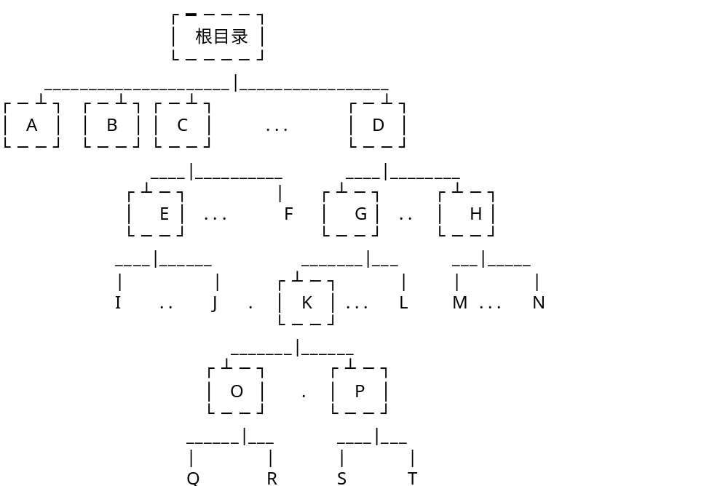
习题

